Slide 1
大中票券債券市場展望雙週報
2023/06/12
Peter Tsai

Slide 2
市場回顧
美國10y公債利率近兩周在3.60%~3.80%區間整理，市場交易商雖預估6月暫停升息，但因美國就業數居尚佳，推測7月仍有升息1碼的空間。由於聯準會需要未來通膨、就業情況等數據來形成決策，因此債市利率相對震盪。美債10y上周五收在3.7394%。台債利率市場，受到10y新券標售利率低於預期影響，債市利率持續低檔整理。目前市場預測台灣央行6月不升息，債市氣氛仍有利多方。10y上周收盤利率為1.166%。

Slide 3
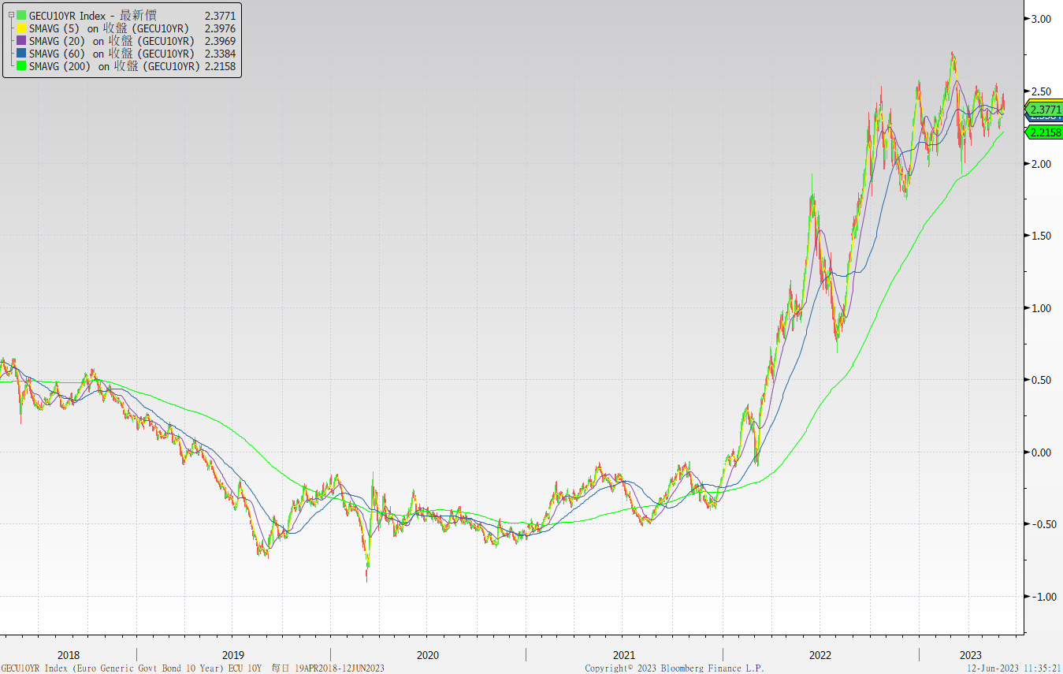
歐債十年期利率走勢圖

Slide 4
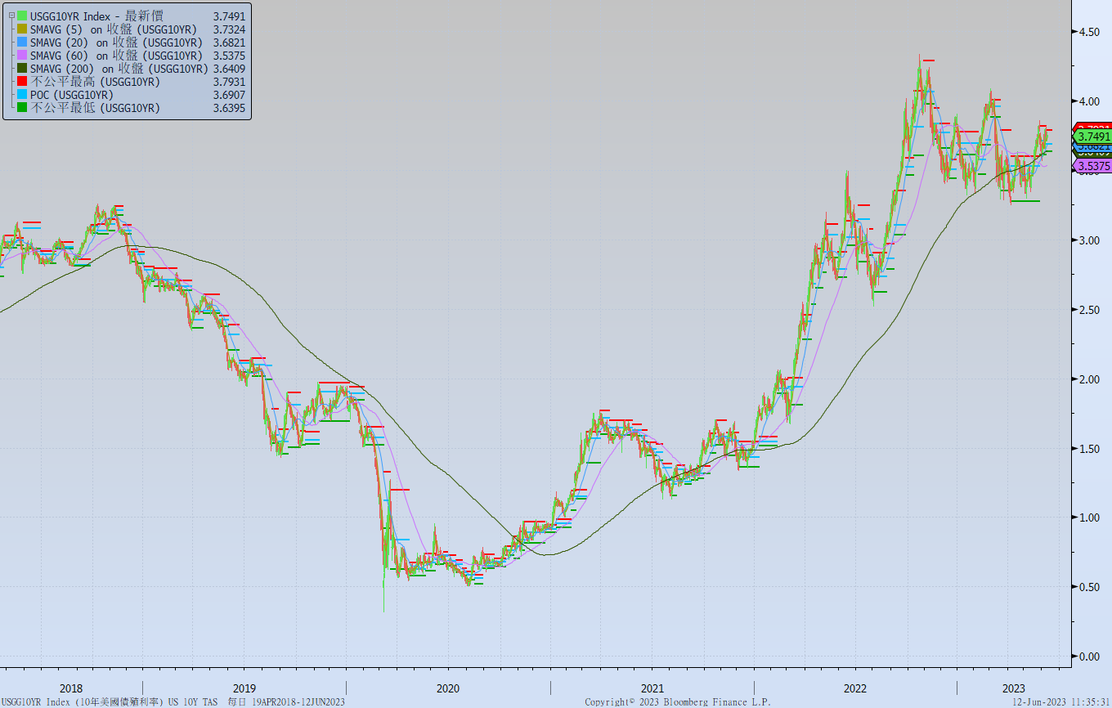
美債十年期利率走勢圖

Slide 5
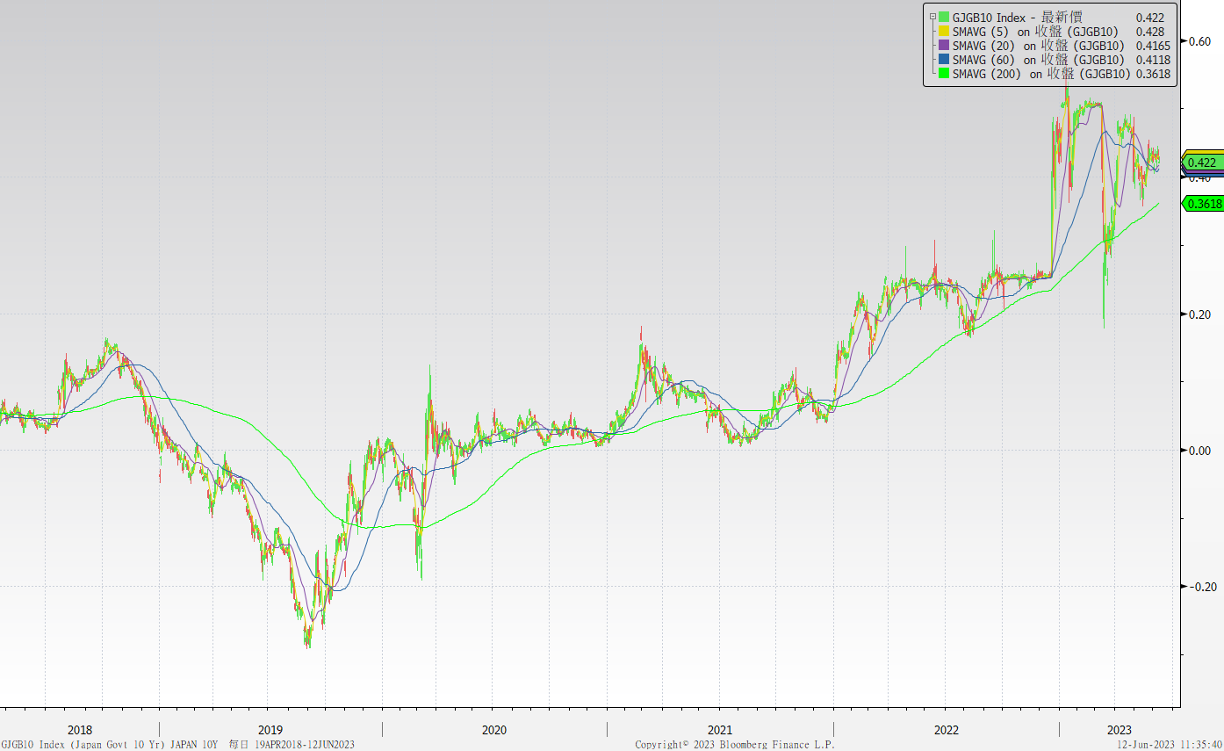
日債十年期利率走勢圖

Slide 6
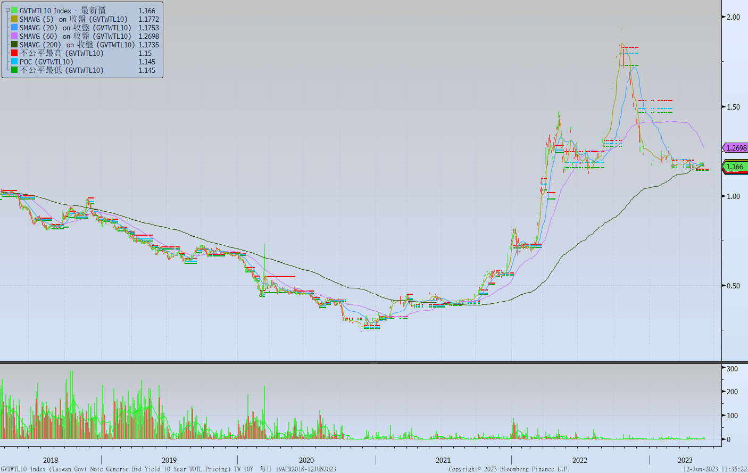
台債十年期利率走勢圖

Slide 7
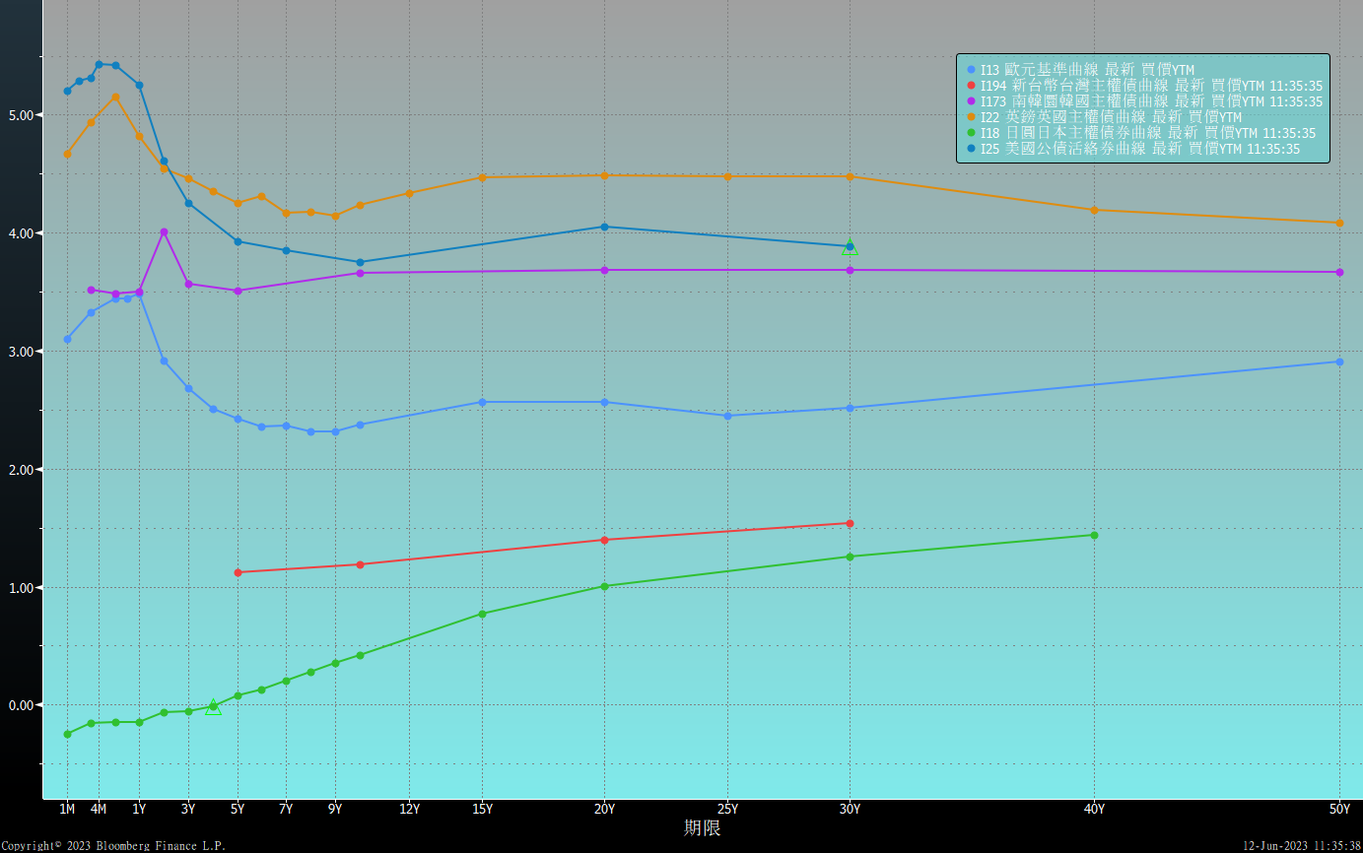
主要國家殖利率曲線

Slide 8
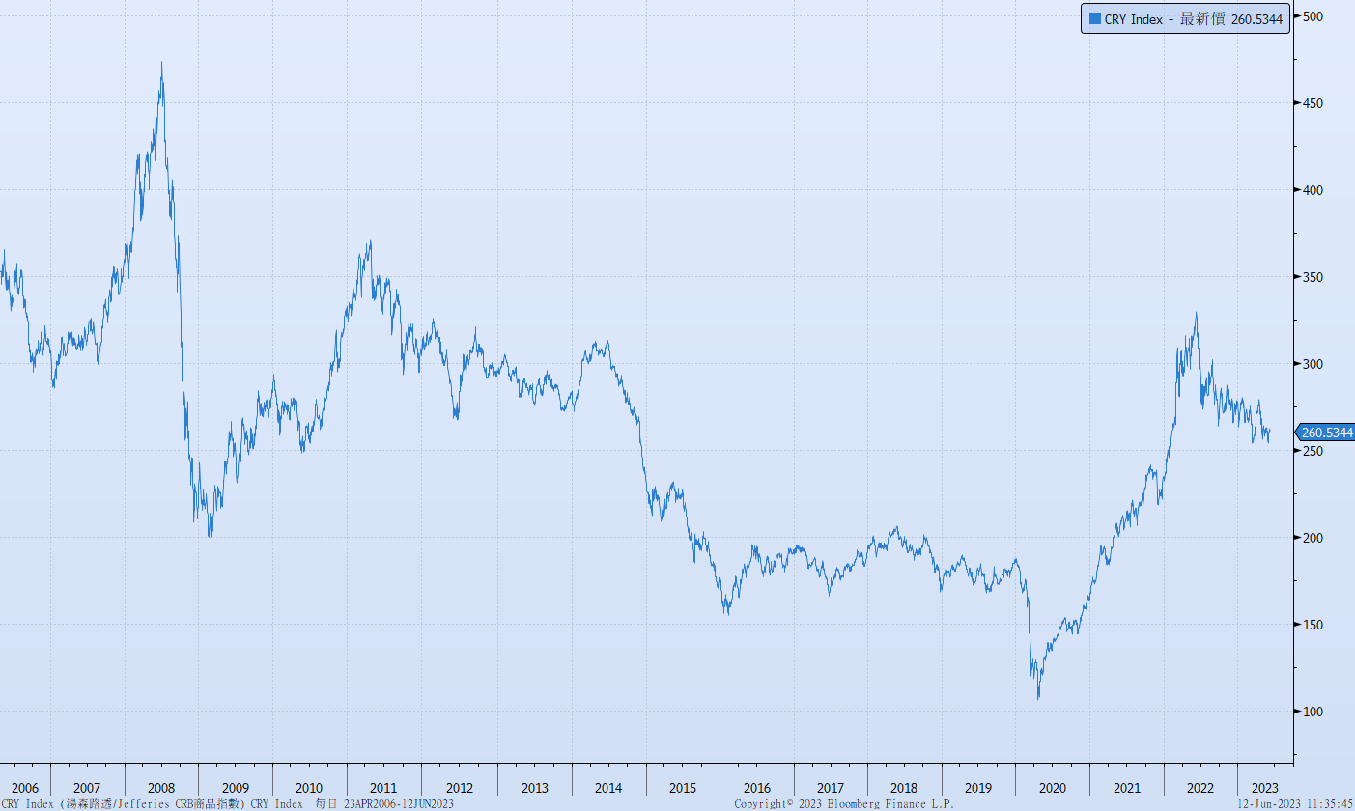
原物料指數

Slide 9
美國GDP成長率

Slide 10
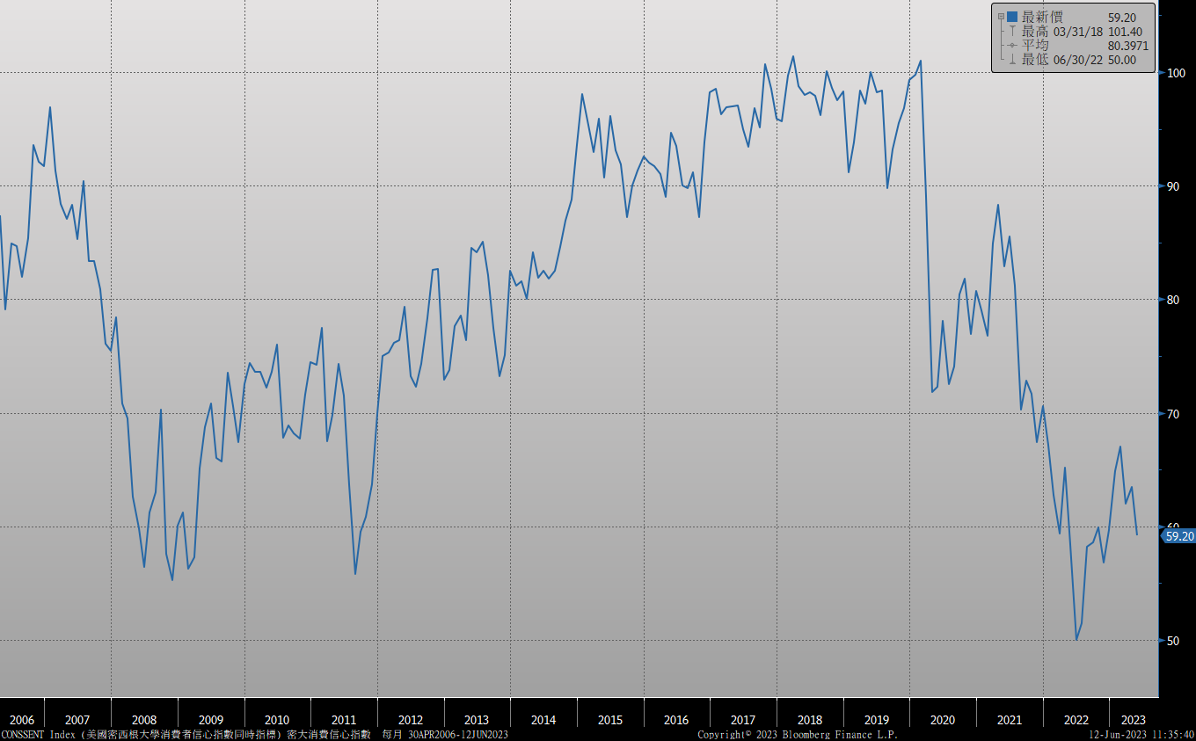
密大消費信心

Slide 11
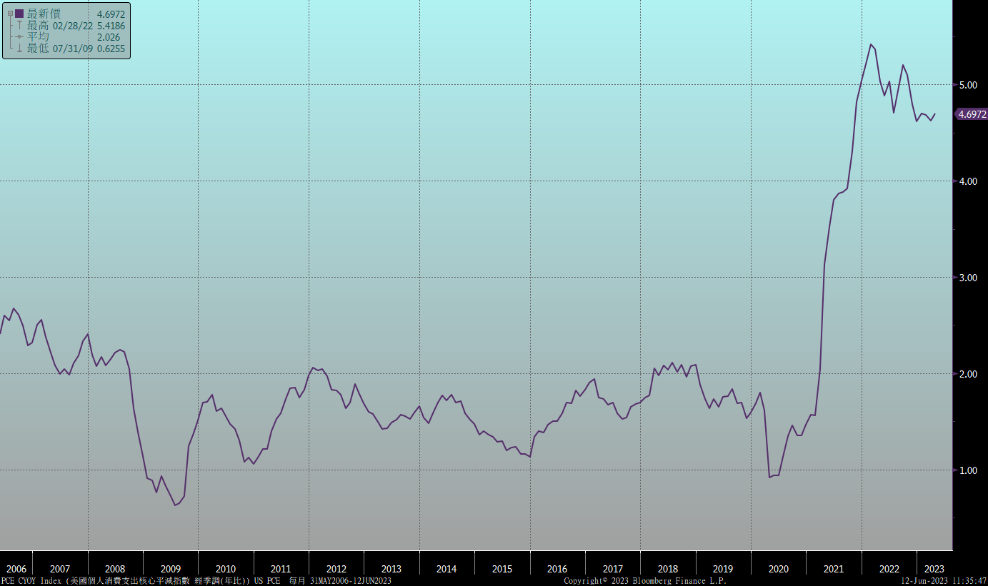
美國個人消費支出核心平減指數 經季調(年比)

Slide 12
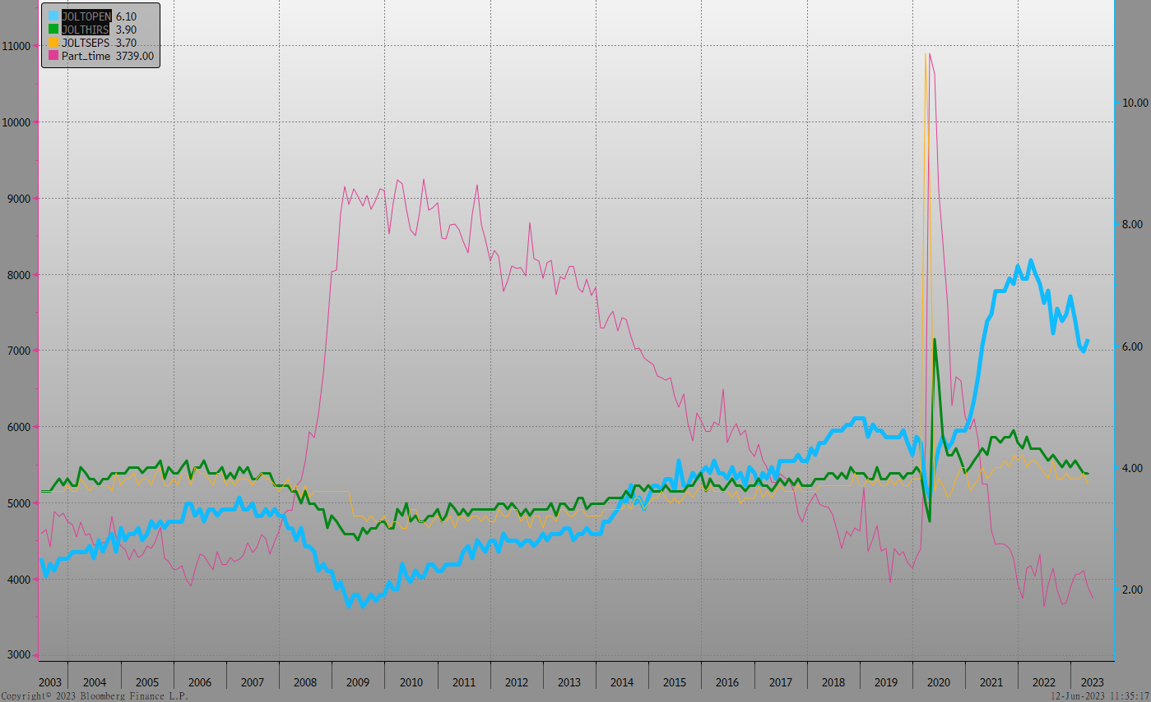
美國就業情況

Slide 13
美國新屋及成屋銷售

Slide 14
美國非農就業人數

Slide 15
經濟數據預報

Slide 16
市場展望
從利率走勢看，美債10y利率月線持續上揚，季線走勢則相對平緩。目前技術線型顯示上漲動能減弱，偏向整理。在經濟數據方面，即將公布美國5月CPI、5月成屋銷售、5月新屋銷售，歐元區6月ZEW數據。目前市場預期美國六月暫停升息。觀察FOMC會後聲明來預測未來走勢。另外美國政府債務上限協議通過後，對市場供給的影響還須評估。台債方面，債市氣氛依舊偏多，10年期公債利率持續在低點整理。目前養券成本仍高，多方追價謹慎。預估10y區間在1.12%~1.23%。利率交換市場，5年期利率區間在1.25%~1.45%。

